Slide 1
NHIỆT LIỆT CHÀO MỪNG QUÝ THẦY CÔ VỀ DỰ GIỜ
LỚP 3A3
TIẾNG VIỆT ( ĐỌC)

Slide 2
Câu 1: Video ghi lại sinh nhật của ai?
Câu 2: Trong ngày sinh nhật đó, bạn nhỏ đã làm gì?

Slide 5
Bài đọc được chia làm 3 đoạn:
Đoạn 1: Từ đầu … Quà “bí mật” tặng bố đã xong
Đoạn 2: Tiếp theo …. nấu ăn không ngon nữa
Đoạn 3: Còn lại

Slide 6
PHIẾU GIAO VIỆC
Việc 1: Luyện đọc đúng: Mỗi bạn đọc một đoạn, tiếp nối nhau cho đến hết bài.
* Lưu ý:
- Đọc nối tiếp theo đoạn lần 1, chú ý sửa cho nhau các tiếng có âm đầu l/n và những tiếng có âm vần dễ lẫn.
- Đọc nối tiếp theo đoạn lần 2, thảo luận cách ngắt nghỉ câu dài và giải nghĩa các từ khó.

Slide 8
Nhưng bố đã choàng tay ôm hai chị em vào lòng .

Slide 10
Bố:
Bố:
Tính rất hiền Ghét nói dối
Nói rất to Nấu ăn không ngon
Ngủ rất nhanh Yêu mẹ

Slide 11
Câu 2. Từ ngữ nào dưới đây thể hiện cảm xúc của bố khi nhận quà của hai chị em?
a. băn khoăn
b. đăm chiêu
c. hồi hộp
d. ngạc nhiên
d. ngạc nhiên

Slide 12
Câu 2. Từ ngữ nào dưới đây thể hiện cảm xúc của bố khi nhận quà của hai chị em?
a. băn khoăn
b. đăm chiêu
c. hồi hộp
d. ngạc nhiên

Slide 13
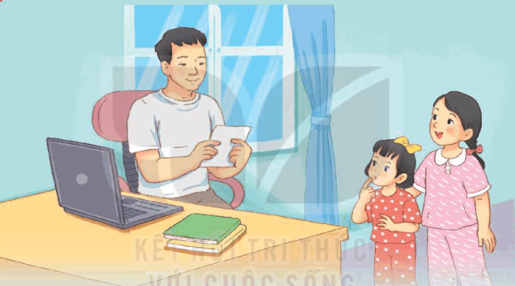

Slide 15
Nội dung
Tình cảm yêu thương của những người thân trong gia đình là rất quý giá.

Slide 16
Chân thành
cảm ơn!

